Slide 1

Curso Java FullStack
Codo a Codo 4.0

Slide 2
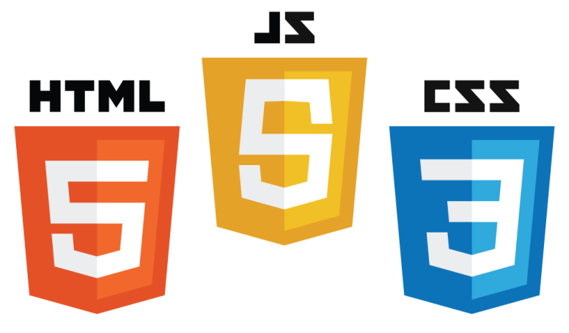




Profesor: Cristian Gadea
Martes y Jueves de 19 a 20:30 hs
Comisión 22030
Duración del curso de 22 semanas.

Slide 3

Temario del curso
TEMARIO GENERAL
FRONTEND | BACKEND
HTML5 | Base de Datos
CSS3 | Java
Bootstrap | Spring
JavaScript
Git/Scrum

Slide 4


Comunicación
Slack:
Canal para consultas e intercambio de material entre todos.
Aula Virtual:
Material de estudio, espacio de consultas, ejercitación obligatoria, cartelera de novedades y acceso a redes de comunicación y a las clases.
https://slack.com
https://aulasvirtuales.bue.edu.ar

Slide 5
Herramientas
Editores de Texto:
Sublime Text: Download - Sublime Text
Visual Studio Code: Download Visual Studio Code
Brackets: Brackets
Repl.it (Online): Replit
JS Bin (Online): JS Bin

Slide 6
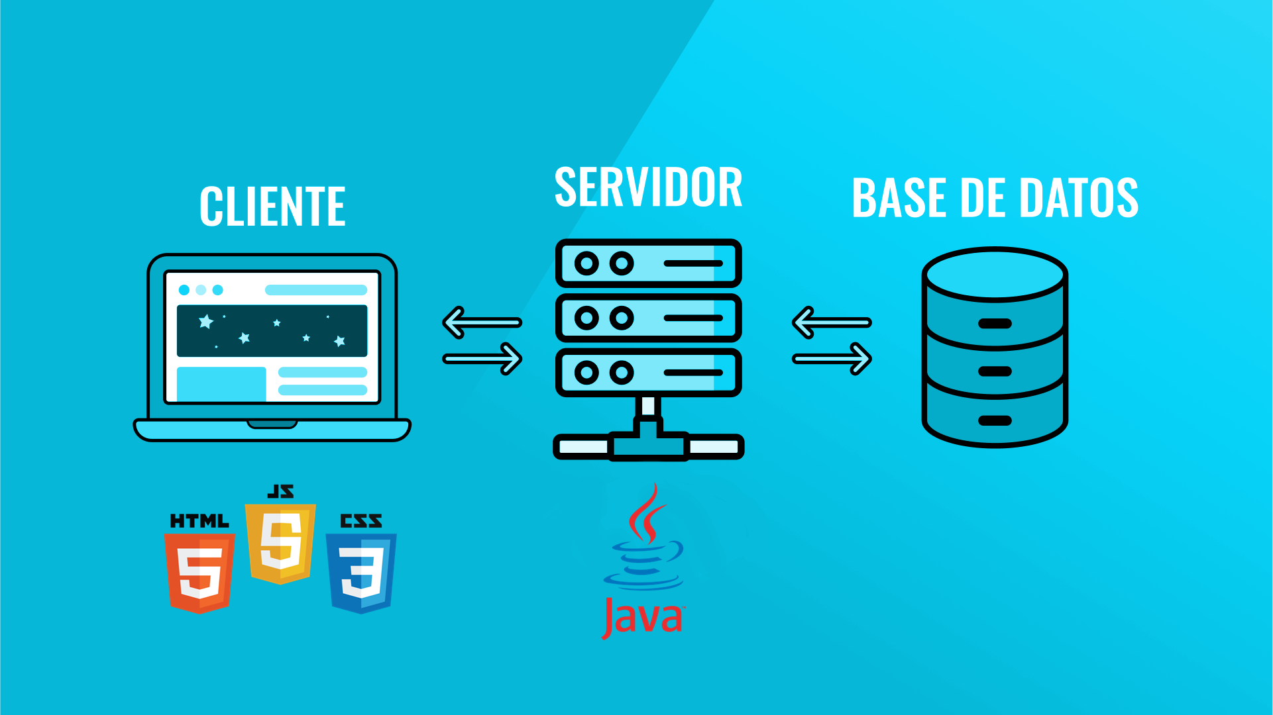
Frontend, Backend y Full Stack
La web funciona con la arquitectura cliente - servidor.
El cliente y el servidor son dos computadoras: el cliente es quien solicita la información y el servidor es quien se la suministra. El proceso cuando el cliente pide información se lo llama petición.

Slide 7
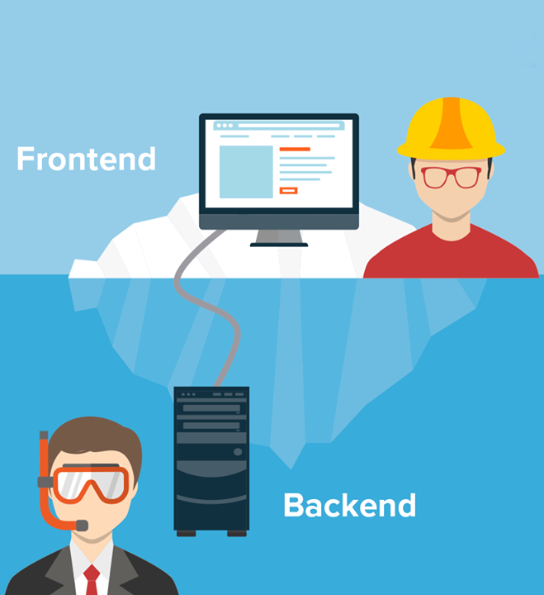
Frontend, Backend y Full Stack
El Frontend es el cliente y es el que se encarga de toda la lógica de este cuando desea realizar alguna petición.
El Backend está del lado del servidor y se encarga de la lógica, de todas las funciones de requiere el cliente.

Slide 8

Frontend, Backend y Full Stack
Un stack es un conjunto de tecnologías que se utiliza para desarrollar una aplicación, son todas las tecnologías que usa el Frontend y el Backend, por lo tanto un desarrollador full stack puede manejar tanto el frontend como el backend de una app.

Slide 9
Desarrollador Full Stack
Programador con perfil técnico muy completo.
Encargado de manejar cada uno de los aspectos relacionados con la creación y el mantenimiento de una aplicación web.
Es un programador multiusos y dentro del desarrollo del proyecto es responsable del montaje de los servidores, hasta el diseño con hojas de estilos.
Es fundamental que tenga conocimientos en desarrollo Frontend y Backend.
Frontend: parte de un sitio web que interactúa con los usuarios.
Backend: parte del sitio web que se conecta con la base de datos.

Slide 10
Aplicación Escritorio vs.
Aplicación web
Es aquella que está instalada en el ordenador del Usuario.
Es ejecutada directamente por el sistema operativo, ya sea Microsoft Windows, Mac OS X, Linux, etc
Su rendimiento depende de diversas configuraciones de hardware como memoria RAM, disco duro, memoria de video, etc.
Es aquella que está instalada en un servidor
Su ejecución requiere que el usuario disponga de:
un dispositivo con conexión a internet
un navegador (Google Chrome, Internet Explorer, Mozilla Firefox, etc)

Slide 11
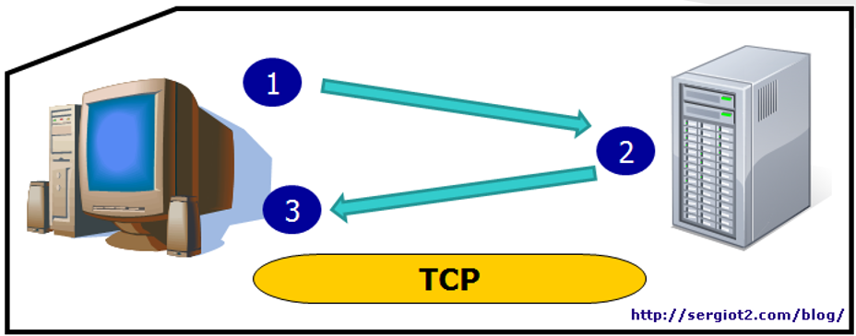
Aplicación Escritorio
El usuario carga la aplicación.
La aplicación se conecta a la base de datos y recupera la información del usuario del servidor.
La aplicación muestra al usuario la información solicitada.

Slide 12
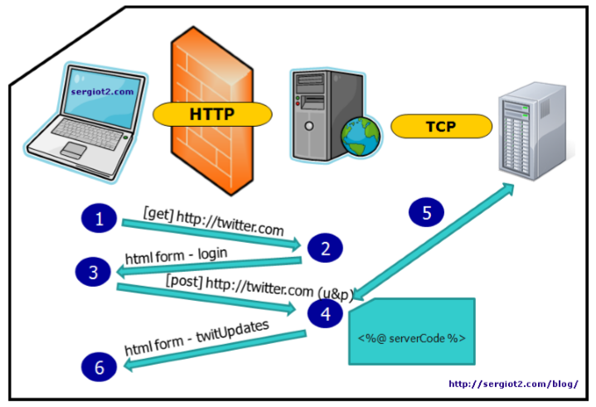
Aplicación web
El usuario ingresa la URL (dirección) en el navegador.
El servidor web recibe la solicitud y envía la respuesta en html al navegador.
En el navegador se ingresa la información de usuario y contraseña.
Dicha información se traduce a html.
Se verifica que el usuario y la contraseña sean válidos.
Si estos datos son válidos el usuario es redireccionado a la página que desea ingresar.

Slide 13
Ventajas de una Aplicación web
Las páginas web mantienen estructuras similares que permiten al usuario facilitar la experiencia en el uso de las diferentes aplicaciones.
Se puede ejecutar desde cualquier ordenador-dispositivo que cuente con navegador y con conexión a internet
No es necesario instalarlas en el dispositivo, basta con el navegador.
Son fáciles de actualizar y mantener ya que están centralizadas en el servidor.
Su funcionalidad es independiente al Sistema Operativo instalado en PC del usuario.
Permite que las aplicaciones sean multiusuarios.
Permite separar los datos almacenados en el servidor de base datos, del front end, donde se muestran al usuario.

Slide 14
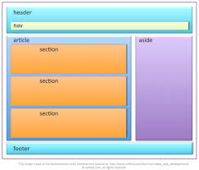
Estructura Gral de Página Web

Slide 15
Ejemplos de Página Web
Diferentes páginas web:
https://www.w3schools.com/
https://instintobinario.com/category/hardware/
https://www.knorr.com/ar/productos/sopas/sopas-quick.html
https://blog.ida.cl/estrategia-digital/diferencias-aplicacion-web-sitio-web/
Lo que no hay que hacer….
http://arngren.net/

Slide 16

Introducción a GIT & GITHUB

Slide 17

¿QUÉ ES GIT?
Git es una herramienta de software libre creada por Linus Torvalds, ingeniero de software internacionalmente conocido por ser el creador y desarrollador del núcleo del sistema operativo Linux.
Git es un software de control de versiones. Los controladores de versiones son aplicaciones que tienen como objetivo facilitar el proceso de desarrollo de software, particularmente en entornos donde intervienen múltiples programadores sobre proyectos relativamente complejos.
Para ello, estas herramientas realizan un seguimiento de todos los cambios realizados sobre los archivos de código fuente a lo largo del tiempo. Gracias a ello, cuando surgen errores, es mucho más sencillo comparar las diferentes versiones del software y volver a una versión anterior si es necesario

Slide 18

¿Qué es Github?
GitHub es una plataforma de gestión y organización de proyectos basada en la nube que incorpora las funciones de control de versiones de Git. Es decir que todos los usuarios de GitHub pueden rastrear y gestionar los cambios que se realizan en el código fuente en tiempo real, a la vez que tienen acceso a todas las demás funciones de Git disponibles en el mismo lugar.
Además, la interfaz de usuario de GitHub es más fácil de usar que la de Git, lo que la hace accesible para personas con pocos o ningún conocimiento técnico. Esto significa que se puede incluir a más miembros del equipo en el progreso y la gestión de un proyecto, haciendo que el proceso de desarrollo sea más fluido.

Slide 19
INSTALACIÓN GIT
Descarga instalador para Windows: Git for Windows
Descarga instalador para MAC: git-osx-installer
En Linux, por línea de comandos: Instalación de Git

Slide 20
CREAR CUENTA EN GITHUB
Registrarse en https://github.com/signup
Seguir los pasos y completar los datos.
Validar email.
Iniciar Sesión.

Slide 21
CURSO FUNDAMENTOS WEB
Microsoft junto a LinkedIn lanzaron un video imperdible:
“Fundamentos de Desarrollo Web”
con Certificación, de 1 hora de duración.
Fundamentos del desarrollo web: Full Stack o Front-end

